Slide 1
Ontwerp
Begrippen
Financieringsvormen
Formele kapitaal verstrekkers
Informele kapitaal verstrekkers
Overige kapitaal verstrekkers
IBS Thema
Inventarisatie plangebied
Marktonderzoek
Ontwerp
Natuur in de stad
Samenwerken
IBS Toetsing
Kennistoets
Verantwoording
Presentatie
Week 1 | Week 2 | Week 3 | Week 4 | Week 5 | Week 6 | Week 7 | Week 8 | Week 9 | Week 10

Slide 2
Inhoud
Financieringsvormen
Financiering van het ontwerp
Opdracht

Slide 3
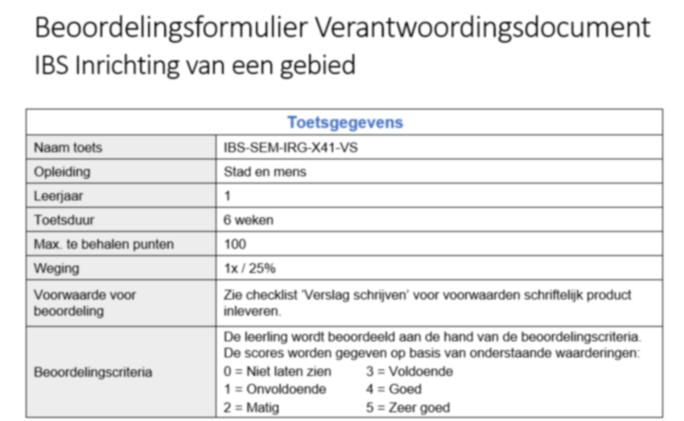
Beoordelingsformulier Verantwoordingsdocument (verslag)

Slide 4
Begrippen
Kapitaal
Financiering
Notes:
Kapitaal: Kapitaal is één van de drie productiefactoren in de economie. Met kapitaal wordt in de meeste gevallen een geldsom bedoeld. Het kapitaal van een bedrijf is het totaal van alle kapitaalgoederen waarover dat bedrijf beschikt. Kapitaalgoederen worden ook wel productiegoederen bedoeld.
Financiering: Het voorzien van benodigde geldmiddelen.

Slide 5
Financieringsvormen
Formele kapitaal verstrekkers
Informele kapitaal verstrekkers
Overige kapitaal verstrekkers

Slide 6
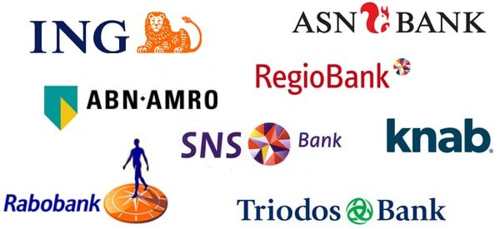
Financieringsvormen
Formele kapitaal verstrekkers
Banken
Investeringsmaatschappijen
Participatiemaatschappij
Notes:
Banken: Leningen
Investeringsmaatschappijen: Verstrekken van risico kapitaal in de vorm van eigen vermogen, waarbij het risico dragend is in de onderneming. Meet voor grote bedrijven, als investeringsmaatschappij probeert men een zo hoog mogelijke ROI te behalen, oftewel return on investment. Een investeringsmaatschappij gebruikt het geld van haar investeerders om zelf opnieuw te investeren
Participatiemaatschappijen: Actieve aandeelhouder die tijdelijke (3-7 jaar) aandelen in een bedrijf met een hoger risico profiel koopt. Overwegend interessant in de grotere investeringen en daardoor minder interessant in kleine ondernemers en start-ups, snelle groeiers of innovatieve bedrijfjes. Door medezeggenschap kan een participatiemaatschappij een actieve bijdrage leveren aan het bedrijf. Financiering en KENNIS.

Slide 7
Financieringsvormen
Informele kapitaal verstrekkers
Crowdfunding
Friends, family and (other) fools

Slide 8
Financieringsvormen
Overige kapitaal verstrekkers
Subsidies
Fondsen
Microfinanciering
Notes:
Subsidies: Subsidie is een tijdelijke bijdrage van de overheid of een niet-commerciële organisatie ten behoeve van het starten van een activiteit waarvan het economische belang niet direct voor de hand ligt. Als het economisch belang van een te starten activiteit wel voor de hand ligt, spreekt men meestal van investering
Fondsen: Een fonds is een groepering van bijvoorbeeld aandelen of obligaties van verschillende ondernemingen. Wanneer in een fonds belegd wordt, is de inleg feitelijk verspreid over al deze ondernemingen. Er zijn verschillende soorten fondsen, welke in principe uit aandelen of andere obligaties kunnen bestaan. Het fonds is een stichting.
Microfinanciering: Microfinanciering is de verzamelnaam voor financiële diensten met zeer kleine bedragen. Men gebruikt het krediet voor de start van een onderneming of voor investeringen in de uitbreiding van een onderneming. Microfinanciering in Nederland is een krediet van maximaal 50.000.
Subsidies gemeente Tilburg: https://www.tilburg.nl/inwoners/subsidies/
Stichting Doen: https://www.doen.nl/

Slide 9
Opdracht
Welke subsidies stelt Gemeente Tilburg beschikbaar voor de financiering van (een gedeelte) van jullie ontwerp? www.tilburg.nl/inwoners/subsidies/
Verwerk het antwoord van vraag ‘a’ in het advies voor de Hall of Fame.
Notes:
Subsidies gemeente Tilburg: https://www.tilburg.nl/inwoners/subsidies/
Stichting Doen: https://www.doen.nl/

